Slide 1



KEM in Modern Protocol Design
From CCA Security to Post-Quantum Deployment
Shenyu Wu, 523031910465
Yuezhao Ma, 523031910684
Chengyuan Huang, 523031910102
Notes:
老师好。今天我们小组汇报的题目是《现代协议设计中的密钥封装机制》。

Slide 2
01-
Introduction
Contents
02-
Technical Core
03-
Implementation
04-
Personal Insights
05-
References
Notes:
这边是我们报告的目录

Slide 3
Introduction
01
Background and Motivation
Notes:
首先第一部分，引入。

Slide 4
Background - Classic Paradigms
Diffie-Hellman (DH):
Characteristic: Elegant key agreement with forward secrecy.
Requirement: Requires interactive communication.
Public-Key Encryption (PKE):
Characteristic: Non-interactive message encryption.
Challenge: Achieving robust CCA-security for arbitrary plaintext is complex in practice.
Modern Protocol Focus: quantum security.
Notes:
“在探讨KEM之前，我们先回顾一下经典密钥建立的两种主要范式：Diffie-Hellman密钥交换和传统公钥加密（PKE）。Diffie-Hellman协议非常优雅，原生支持前向保密，但需要双方交互。而 PKE（如传统的RSA）支持非交互式的消息传递，但如果要保证对任意明文的强CCA安全，机制会比较复杂。而在工程实践中，我们发现现代安全协议（比如TLS）对公钥密码的实际需求其实非常聚焦，即量子安全性。

Slide 5
Motivation - The KEM Paradigm
What is KEM?
Key Encapsulation Mechanism
Encaps(pk) -> (K, c)
Generates a random shared secret (K) internally, decoupled from plaintext input.
Why KEM?
Modularity: Clean boundary for security proofs.
Post-Quantum Ready: Perfect fit for lattice-based cryptography.
Notes:
为了满足现代协议对‘高效建立共享秘密’的专一需求，密码学界引入了密钥封装机制，Key Encapsulation Mechanism 。在KEM的语法中，封装算法不再接收用户输入的特定明文，而是在内部自动生成一个随机的共享密钥 K，并输出它的密文 c。
这种接口职能的收敛带来了极大的工程红利。首先，在安全性证明上，它为混合加密体系提供了极其清晰的模块化边界，使得针对密钥建立与数据加密的安全分析可以完全解耦。更关键的是，KEM与后量子密码展现出了极高的天然契合度。顺应基于格密码的需求，KEM也就成为了现代协议的核心抽象。

Slide 6
Technical Core
02
Key Milestones in KEM Design and Post-Quantum Standardization
Notes:
接下来进入技术核心部分，由hsy同学进行分享。

Slide 7
KEM/DEM Composition
Shoup's Paradigm (2001)
KEM (Asymmetric): Establishes the shared secret.
DEM (Symmetric): Encrypts bulk data using the secret.
Security Theorem:
IND-CCA KEM + IND-CCA DEM = IND-CCA Hybrid PKE
Impact: Defines the architecture of modern secure channels.
Notes:
KEM理论发展的第一个里程碑是Shoup在2001年提出的KEM/DEM组合定理。 这个定理将非对称的密钥封装（KEM）和对称的数据封装（DEM）彻底解耦。定理指出：只要KEM满足IND-CCA（适应性选择密文攻击）安全，DEM也满足IND-CCA安全，那么两者拼在一起的混合加密方案天然就是IND-CCA安全的。这种“关注点分离”的思路，完美契合了软件工程的最佳实践，直接塑造了今天绝大多数混合加密协议的底层架构。

Slide 8
Cramer-Shoup KEM (CS3)
Mechanism
Significance: First practical KEM achieving IND-CCA security in the standard model (without random oracles).
Underlying Math: Decisional Diffie-Hellman (DDH) assumption.
Algebraic structure combined with target collision resistant (TCR) hash.
Explicitly verifies ciphertexts during decapsulation.
Immediately rejects invalid/non-DH ciphertexts before deriving the key.
Notes:
前面讲的KEM/DEM组合定理需要一个满足IND-CCA安全的KEM。那么如何在不依赖“随机预言机”这种理想化假设的情况下构造出来呢？这就是理论发展的第二个里程碑：Cramer-Shoup KEM（简称CS3）。 它是第一个在标准模型下被证明满足IND-CCA安全的实用公钥方案，其安全性基于DDH假设。它的核心机制是通过巧妙的代数结构和抗碰撞哈希，在解封装时引入了严格的合法性校验。一旦发现密文被篡改或者格式不对，算法会立刻明确拒绝。虽然CS3本身不能抗量子计算，但它通过“解密前校验”实现CCA安全的思路，为后续KEM的发展确立了理论标杆。

Slide 9
Fujisaki-Okamoto (FO) Transformation
The Problem: Many PQC math problems naturally yield only IND-CPA (weak) security.
The Modular FO Solution (Hofheinz et al.):
Weak PKE (OW-CPA) + FO Transform = Strong KEM (IND-CCA)
Core Mechanics:
Derandomization: Fixes encryption randomness via hashes.
Re-encryption Validation: Decapsulator re-encrypts and compares ciphertexts.
Implicit Rejection: Outputs a pseudorandom fallback key on mismatch.
Notes:
理论发展的第三个里程碑是Fujisaki-Okamoto（FO）变换。Cramer-Shoup方案虽然好，但严重依赖特定的代数结构。而许多底层的后量子原语（如格密码）天生带有数学噪声，自然状态下只能达到较弱的CPA安全。 FO变换提供了一个通用的编译器，特别是经过模块化分析后，它能将任何弱加密方案提升为CCA安全的强KEM。它的核心机制包含：首先“去随机化”，用哈希函数绑定随机数；其次是解密时的“重加密验证”，解密方在内部重新加密一次并严格比对密文。如果密文被攻击者篡改，系统会触发“隐式拒绝”，返回一个伪随机的无效密钥而不是直接报错。这完美补齐了后量子密码通往CCA安全的最后一块拼图。

Slide 10
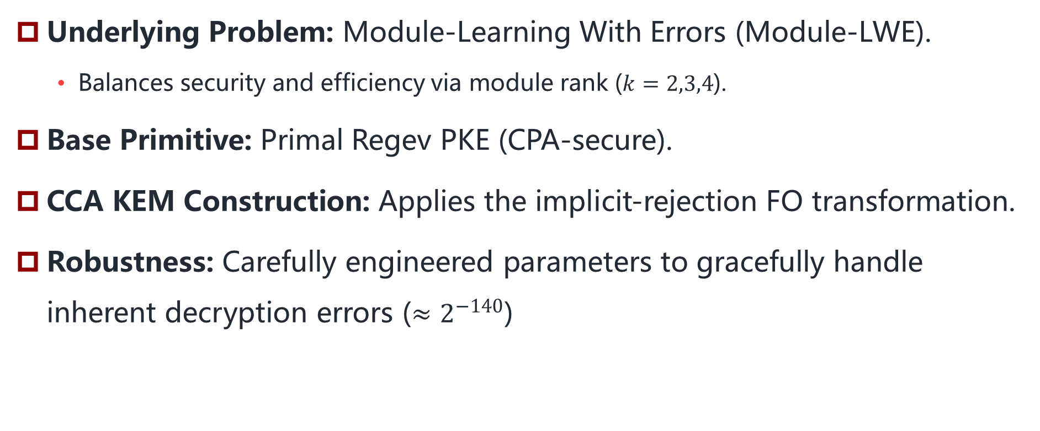
ML-KEM and Standardization
Underlying Problem: Module-Learning With Errors (Module-LWE).
Balances security and efficiency via module rank ($k=2,3,4$).
Base Primitive: Primal Regev PKE (CPA-secure).
CCA KEM Construction: Applies the implicit-rejection FO transformation.
Robustness: Carefully engineered parameters to gracefully handle inherent decryption errors ($≈2^{−140}$)
Notes:
理论与工程结合的第四个里程碑，就是NIST最新发布的后量子标准 ML-KEM（其前身为Kyber）。 ML-KEM堪称前面三个里程碑理念的集大成者。它建立在Module-LWE难题之上，底层加密算法是CPA安全的Primal Regev方案，外面再套上一层隐式拒绝版的FO变换，最终实现了IND-CCA安全。Module-LWE的一个精妙之处在于，通过调整模块的秩k，可以非常灵活地平衡安全级别与性能开销。同时，借助FO变换，ML-KEM能够极其优雅地容忍并处理格密码中固有的微小解密错误（大约2的负140次方），实现了从抽象理论到标准落地的完美闭环。

Slide 11
Implementation
03
A Rust Implementation of ML-KEM

Slide 12
Engineering ML-KEM jkem
Design Philosophy: Strict mapping to specification layers.
Security Engineering:
Constant-time operations for secret related paths (no timing leaks).
Validated against deterministic Known Answer Tests (KATs).
Zeroize temporary buffers after use to eliminate leakage from memory.
Params
Math/Poly
K-PKE
ML-KEM (FO)
Public API
Notes:
为了将理论落地，我们使用Rust中实现了一个标准兼容的ML-KEM库，命名为jkem。 我们的工程目标不是为了拼极限的汇编速度，而是为了展现清晰的密码学架构。代码严格映射了FIPS 203标准的分层：从参数定义、多项式运算，到K-PKE核心，再到FO变换控制层，最后是公共接口。 在安全工程方面，我们特别注重侧信道防护。例如，在FO变换的隐式拒绝环节，我们使用恒定时间（constant-time）条件选择来返回密钥，防止攻击者通过执行时间的差异判断密文的有效性；以及使用后对临时缓冲区进行零化，以消除内存泄漏。

Slide 13
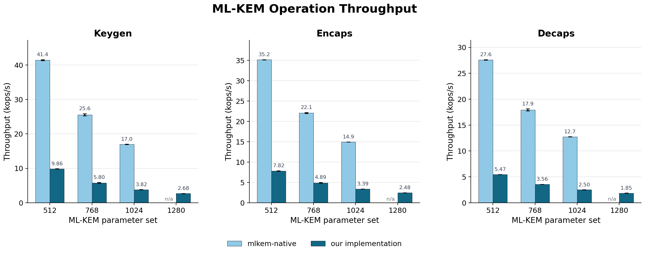
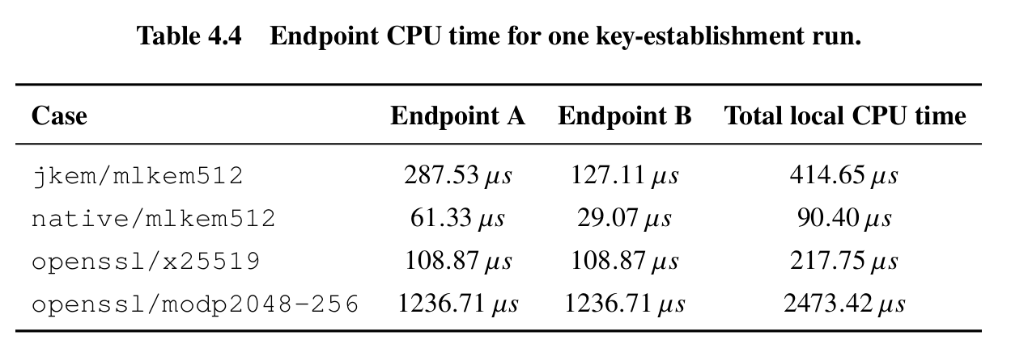
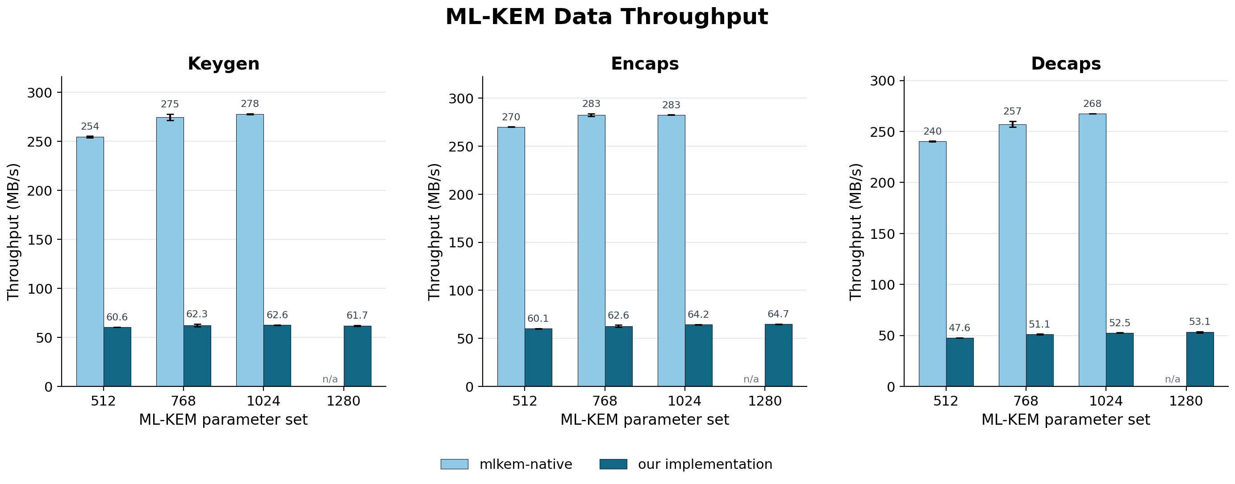
Jkem Performance
Performance:
Sufficient for empirical benchmarking against baseline DH limits.
填写副标题
Notes:
并且，我们通过了全套的KAT已知答案测试，验证了实现的正确性。

Slide 14
Personal Insights
04
Challenges and Future, and also, our Personal Insights.

Slide 15
Challenges & Future - Real-world Protocols
HPKE (RFC 9180): A perfect example of clean KEM utilization.
KEM (Secret) → KDF (Binding) → AEAD (Payload).
Hybrid TLS 1.3: The pragmatic post-quantum migration.
Classical ECDHE + ML-KEM in a single handshake.
Deployment Challenges
Large PQ public keys/ ciphertexts (causes network fragmentation/ latency).
Transcript binding: Must prevent downgrade attacks.
Notes:
KEM做出来后，最终要放到协议里用。HPKE标准是KEM抽象的完美应用典范，KEM负责产出密钥，KDF负责上下文绑定，AEAD负责加密，各司其职。 但在TLS 1.3这种复杂协议中进行后量子迁移，挑战巨大。目前的过渡方案是“混合握手”，即同时进行传统的ECDHE和ML-KEM密钥交换。这带来了非常现实的系统开销：ML-KEM的公钥和密文体积动辄上千字节，远大于椭圆曲线，这很容易导致TCP包分片、延迟增加以及中间盒拦截。此外，如何严格地将双重密钥绑定到TLS转录哈希中以防止降级攻击，也是工程落地的核心难点。

Slide 16
Reflections and Insights
The IND-CCA Challenge
The Art of Hybrid Games
Modularization as a Paradigm
Malleability is the enemy (e.g., El Gamal).
CS3: Solves it via algebraic redundancy & verification.
FO Transform: Solves it via generic re-encryption.
Breaking complex security proofs (like CS3's 7 games) into transparent, isolated steps (computational, statistical, or conceptual).
Shoup’s KEM/ DEM composition.
HHK’s modular FO decomposition (T and U transforms).
Good cryptography is about composable structures, not just hard math problems.
Notes:
最后我想分享一下我们在深入理论推导过程中的三点核心体会。
第一点，我们真正理解了IND-CCA安全的攻防本质。传统的El Gamal加密为什么达不到CCA安全？因为它的密文具有延展性（Malleability），攻击者可以轻易篡改密文并利用解密预言机套取明文。为了对抗这种篡改，Cramer-Shoup方案（CS3）引入了精妙的代数冗余校验；而FO变换则另辟蹊径，采用了通用的“重加密比对”策略。一专一通，这两者极大地拓宽了我们对密文合法性验证的认知。
第二点体会，来源于安全证明中“混合游戏（Hybrid Games）”的惊人魅力。在研读CS3的证明时，我们看到一个看似无从下手的复杂证明被优雅地拆解成了7个游戏。每一步变换，要么只剥离一个DDH或TCR假设，要么只产生一个极小的统计误差。这让我们深刻认识到，构建安全证明的艺术，本质上就是寻找并设计这条平滑过渡的“游戏路径”。
最后一点，也是最重要的一点：密码学中的模块化思维。无论是Shoup将混合加密利落地切分为KEM和DEM，还是HHK将一长串复杂的FO变换拆解为T和U两个简单的子变换，都在向我们昭示一个真理：现代优秀的密码学设计，不仅仅是在寻找更难的数学问题，更是在构建具有高度可分析性与可组合性的系统架构

Slide 17
References
SHOUP, V. A proposal for an ISO standard for public key encryption[J]. Cryptology ePrint Archive, 2001.
CRAMER R,SHOUP V. Design and analysis of practical public-key encryption schemes secure against adaptive chosen ciphertext attack[J]. SIAM Journal on Computing, 2003, 33(1): 167-226
FUJISAKI E, OKAMOTO T. Secure integration of asymmetric and symmetric encryption schemes[C]//Annual international cryptology conference. 1999:537-554
NIST. FIPS 203: Module-Lattice-Based Key-Encapsulation Mechanism Standard. 2024.
BARNES R, BHARGAVAN K, LIPP B, et al. Hybrid Public Key Encryption: 9180 [R/OL]. RFC Editor. 2022.
STEBILA D, FLUHRER S, GUERON S. Hybrid key exchange in TLS 1.3: draft-ietf-tls hybrid-design-16[R/OL]. Internet Engineering Task Force. 2025.
KWIATKOWSKI K, KAMPANAKIS P, WESTERBAAN B, et al. Post-quantum hybrid ECDHE-MLKEM Key Agreement for TLSv1.3: draft-ietf-tls-ecdhe-mlkem-04[R/OL]. Internet Engineering Task Force. 2026.
Notes:
最后是我们使用的部分参考文献。以上就是我们小组的全部汇报内容，感谢各位老师的聆听！欢迎批评指正与提问。

Slide 18
THANK YOU

